Slide 1
Математика
3 класс

Slide 2
Проверка
домашнего задания
Стр. 17, № 1, 2

Slide 3
Сколько равносторонних треугольников на рисунке?
Р
О
М К
Сколько всего треугольников?
N

Slide 4
Тема урока
Закрепление умножения
двузначного числа
на однозначное
Закрепление умножения
двузначного числа
на однозначное

Slide 5
Устный счёт
Вычисли и запиши только ответы:
12 6 14 5 23 3
26 2 15 5 17 4
Расшифруй слово:
72 | 75 | 70 | 68 | 52 | 69
Д | Ь | Н | И | Е | Г

Slide 6
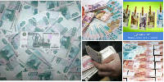
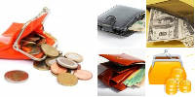
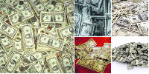
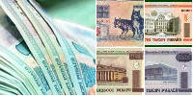
ДЕНЬГИ

Slide 7
Решение задач

Slide 8
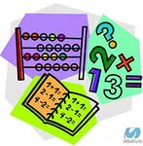
Порядок действий

Slide 9
Умножение суммы на число
(a + b) c
Распределительное свойство умножения
(a + b) c = a c + b c

Slide 10
Единицы длины
1 м = 100 см
1 дм = 10 см

Slide 11
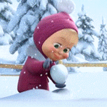
ФИЗКУЛЬТМИНУТКА

Slide 12
Проверочная работа
Задание 1. № 2 № 1 № 3
Задание 2. № 5, 2 уравнения на выбор
Задание 3. № 7, решить задачу
Дополнительное задание:
№ 6, устно

Slide 13
МОЛОДЦЫ!

